Slide 1

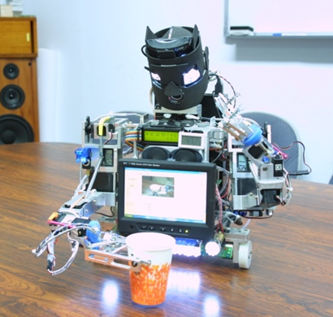
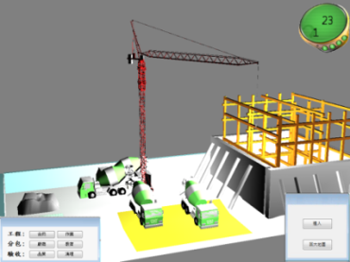

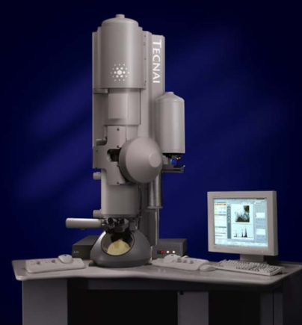




工程學院各系所
學碩士五年計畫
目 的
目 的
協助本院優秀大學部學生
五年內取得學士及碩士學位
基本資格
符合各系申請資格(含選修一學期實務專題)
申請時間
105年2月1日起至3月8日止，向各系辦公室申請
放榜時間
3月30日放榜，公佈於各系及工程學院網站
適用對象
Photocatalysis
本院所屬大三學生
Nano-structured support for catalysis
core-shell dendrimers
詳細辦法
詳見工程學院與各系網站

